Slide 1
明智心語—愛情系列
高明智
奈普敦智慧平台
2012年2月7日

Slide 2
有一天，為了找一條新路，新北環快，無意間就來到三重的幸福水漾公園，地圖上只有旁邊的荷花公園與親水公園，這是一個新的河濱公園。以幸福為主題，所以園中有很多跟幸福有關的裝置造景。
過年前後，正是油菜花的花期，去年在花東看到滿山遍野的油菜花，覺得很幸福。其實，近二十年，幾乎都有看到油菜花，當年我還寫過一篇文章叫作油菜花新娘。總之，看到油菜花就有一種幸福的感覺。我拍了很多油菜花，基於主題分類，下次再刊出。
這次先應景，二月十四西洋情人節快到了，寫此愛情系列，獻給普天下的有情人。

Slide 3
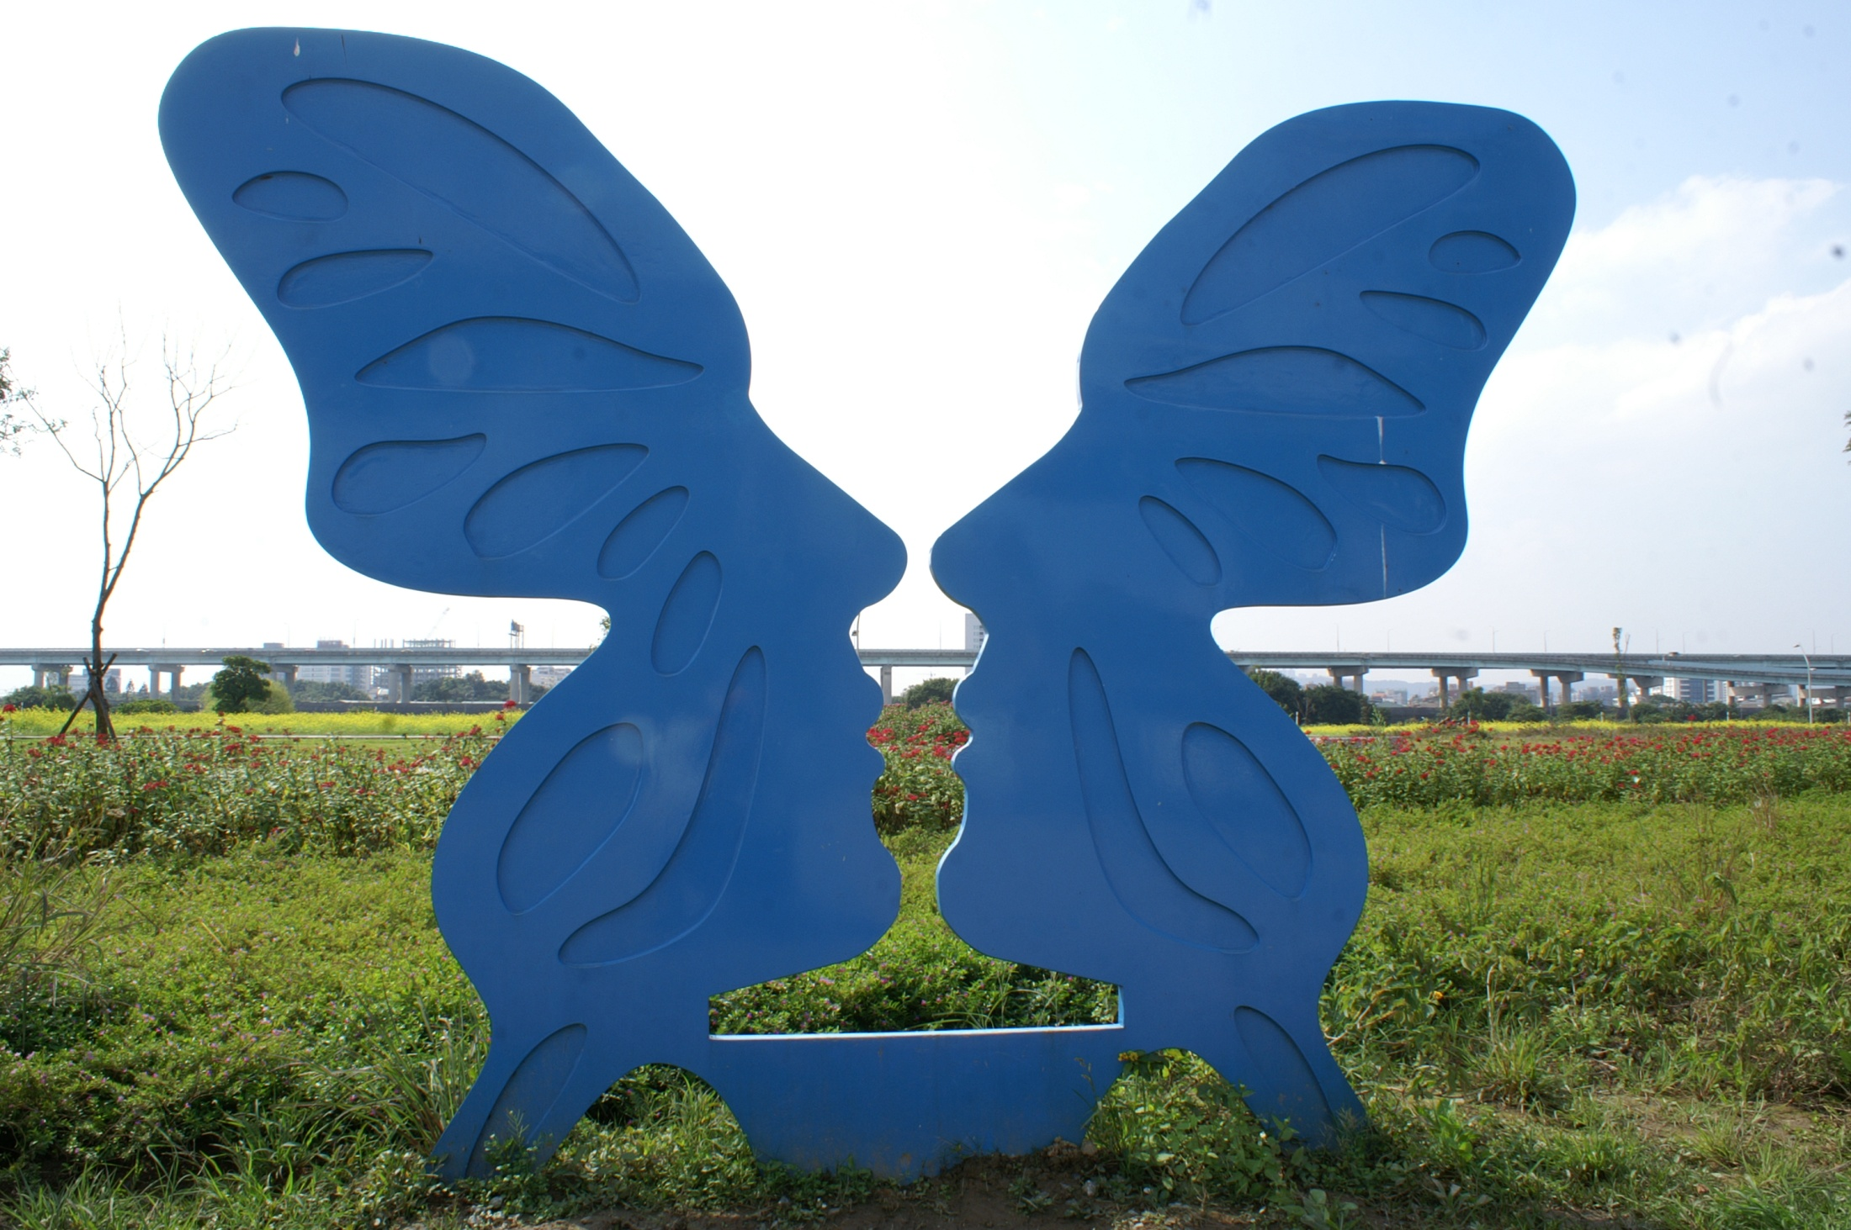

Slide 4
戀愛
蝶戀花 花戀蝶否
蝶戀蝶 還有別戀否
你是蝶的一支大翅膀
我是蝶的一支小翅膀
有時你大 有時我大
時而你振翅 時而我鼓動
我們都是只有一支翅膀的天使
只有相互擁抱 才能展翅飛翔

Slide 5
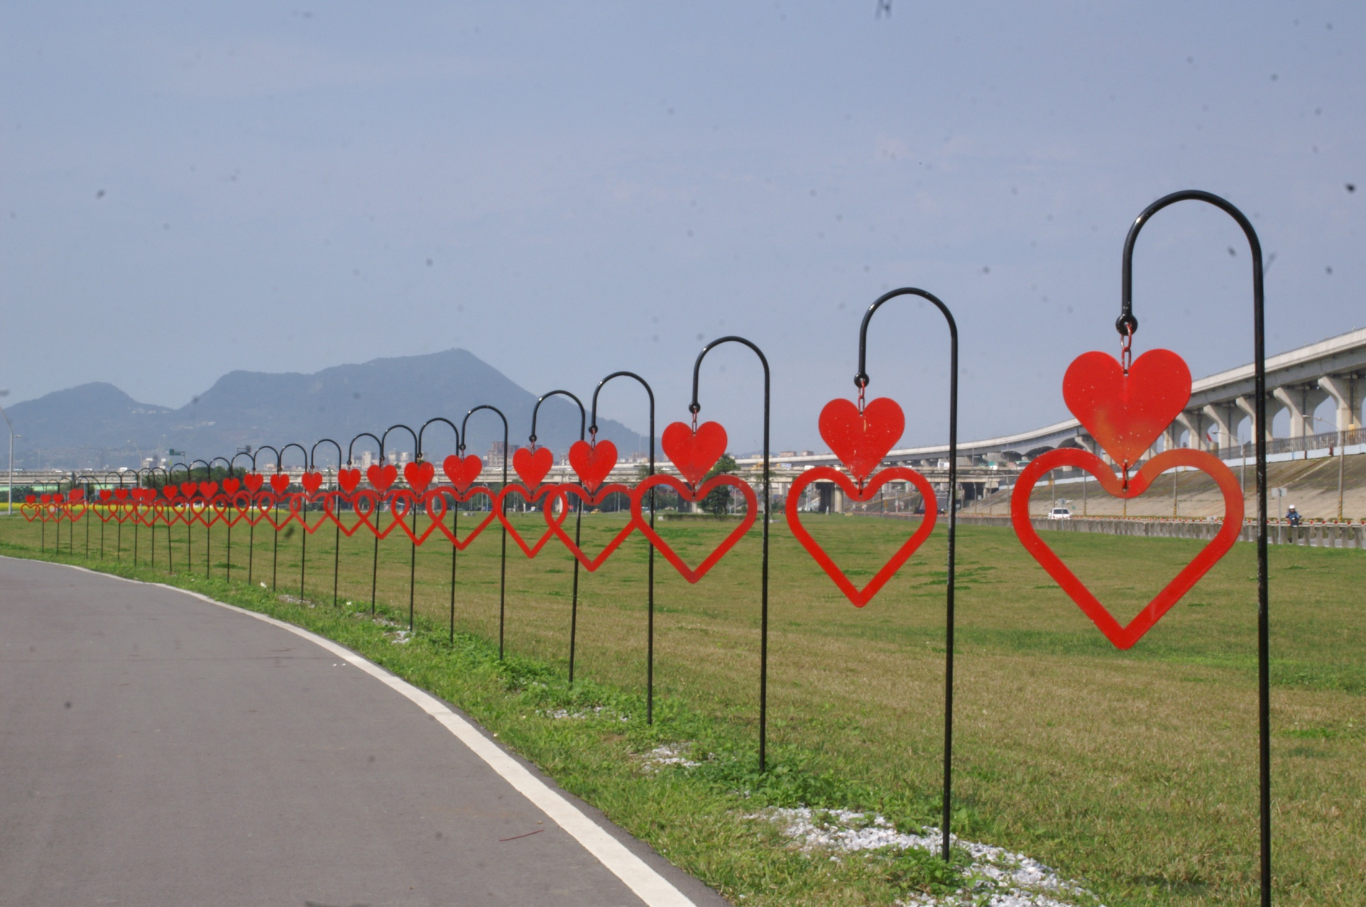

Slide 6
一起走
一起走一條心心相映的道路
一起走一條坎坷不平的道路
一起走一條併肩作戰的道路
一起走一條溝通無礙的道路
一起走一條看不到盡頭的路
因為愛情 我願意陪你
一起走

Slide 7
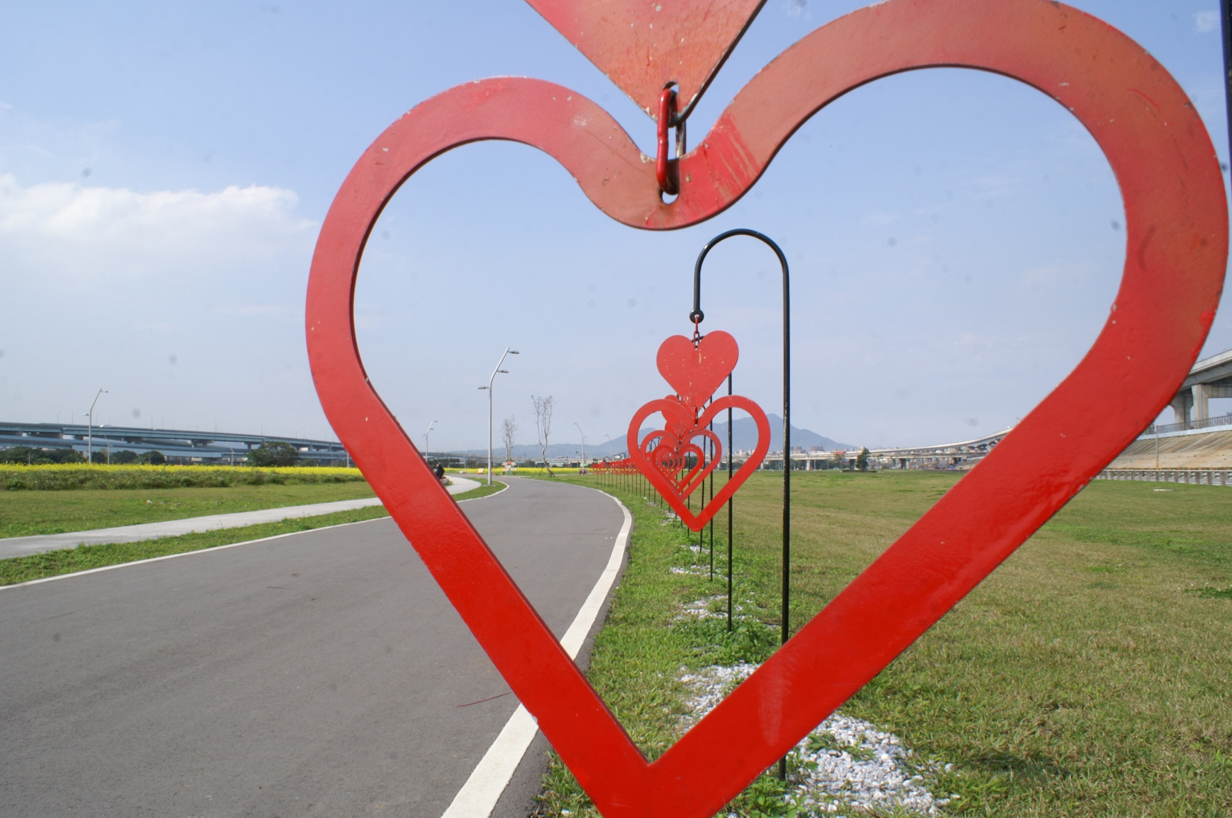

Slide 8
同心
同心是個重要的愛情問題
同心其實是角度的問題
同心也是一個算數的問題
同心肯定是一個溝通互動的問題
當換個角度看，兩個不同立場的人同心了
當不要計較與比較時，兩個人同心了
當我信任你，你信任我時，兩個人同心了
同心就不成問題了

Slide 9
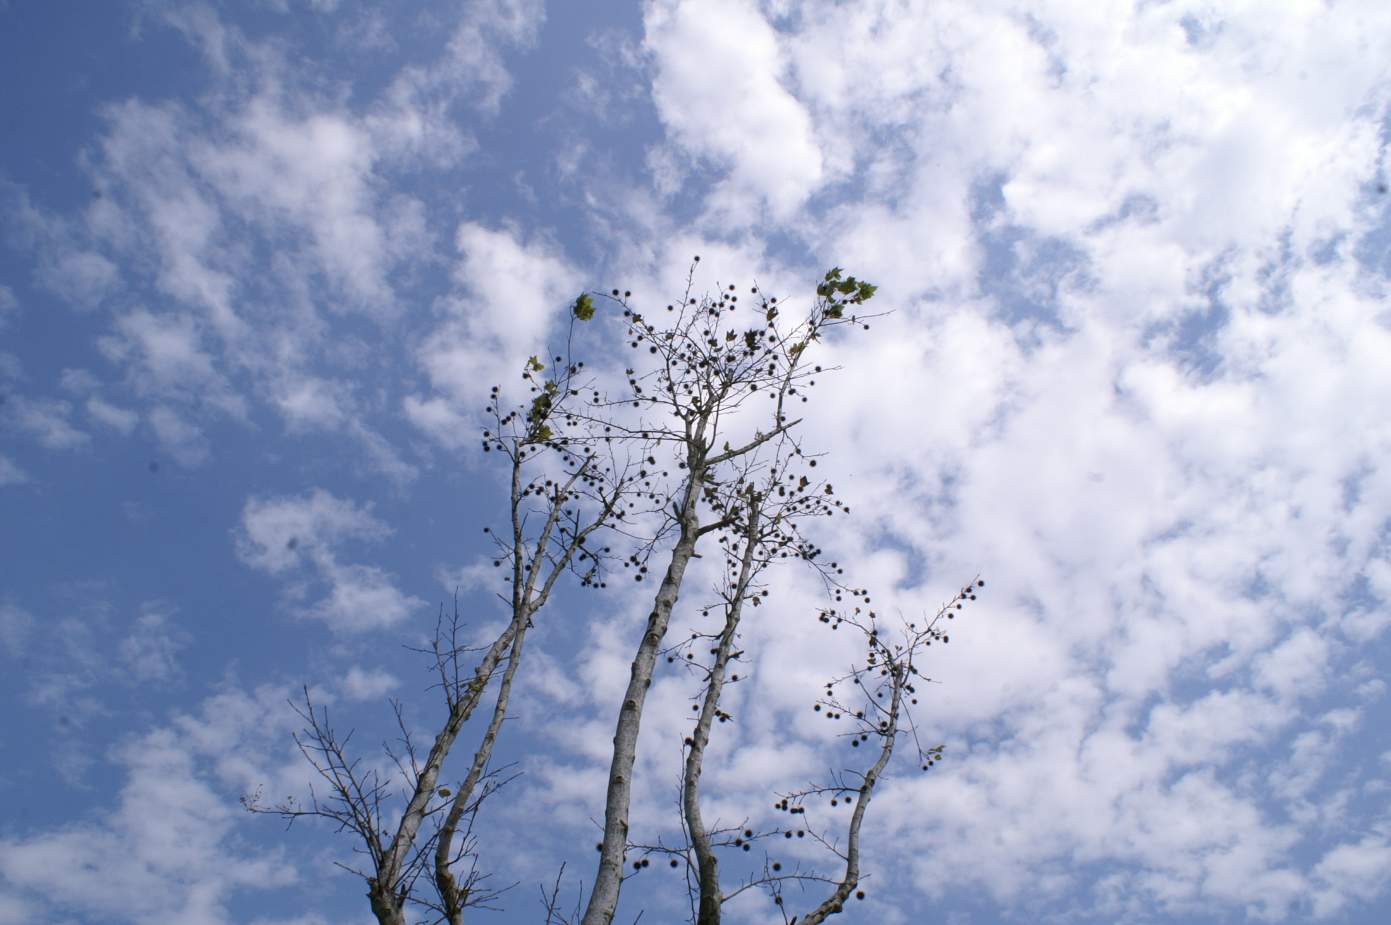

Slide 10
追尋
當我們戀愛，我還希望保有自己
當我們結婚，我還希望追求夢想
當我們生子，我還希望擁有青春
因此，你是你，我是我
如果，你要聽我的，我要聽你的
有人失戀，有人離婚，有人不敢生小孩
我們一定要相信，冬天過後春天一定會來
我們一定要相信，我們是一體勝過獨自生活
我們一定要相信，真愛讓我們找到問題的答案

Slide 11
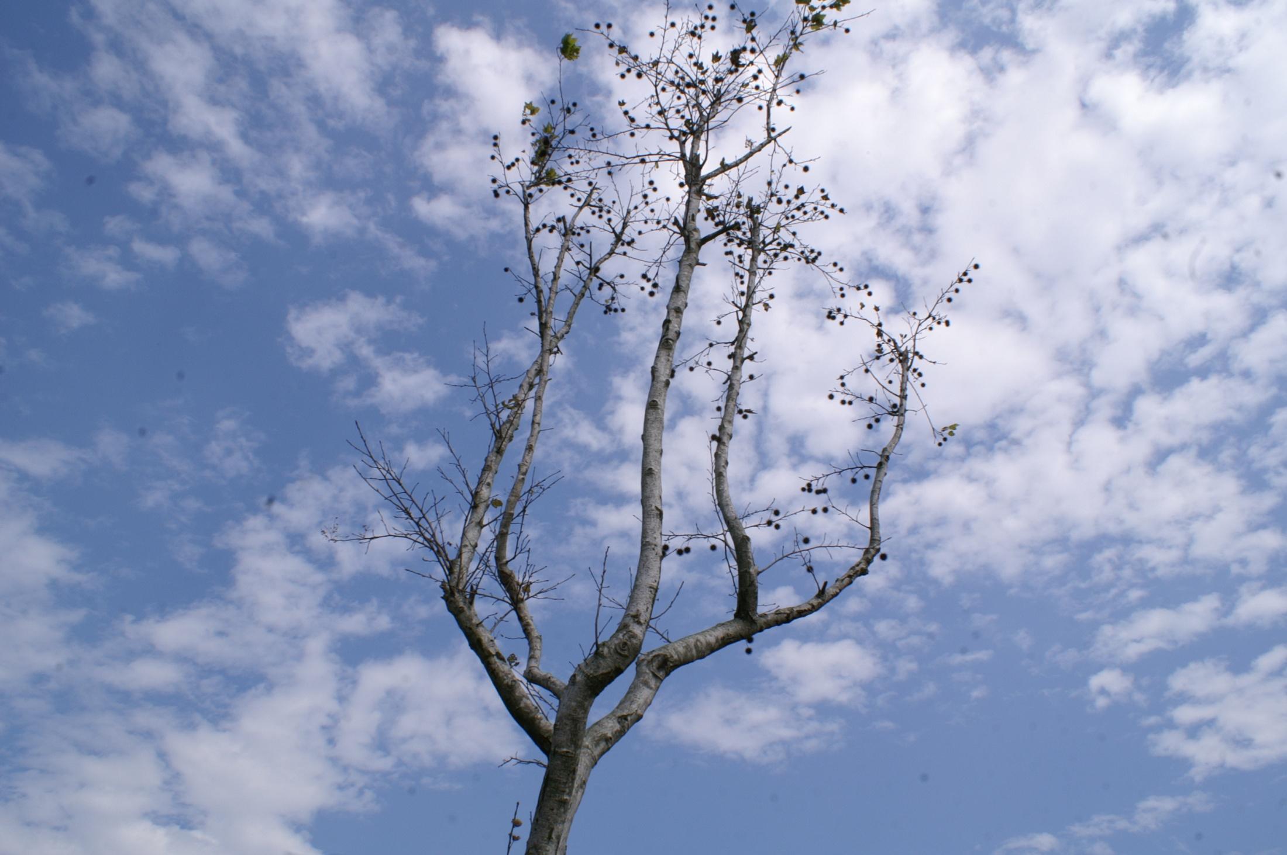

Slide 12
單身
我選擇單身，不羨慕嫉妒，我很快樂
我一時找不到伴侶，我可以自由自在
因緣流轉，造化安排，我離開了所愛
我沒有怨尤，無須追悔，也不用報復
一切隨風飄去，如落花付流水地流過
樹還是樹，水還是水，我還有一片天
情緣散，情緣聚，今日我種下好因緣
在某一天，某一個地方，我會有幸福

Slide 13
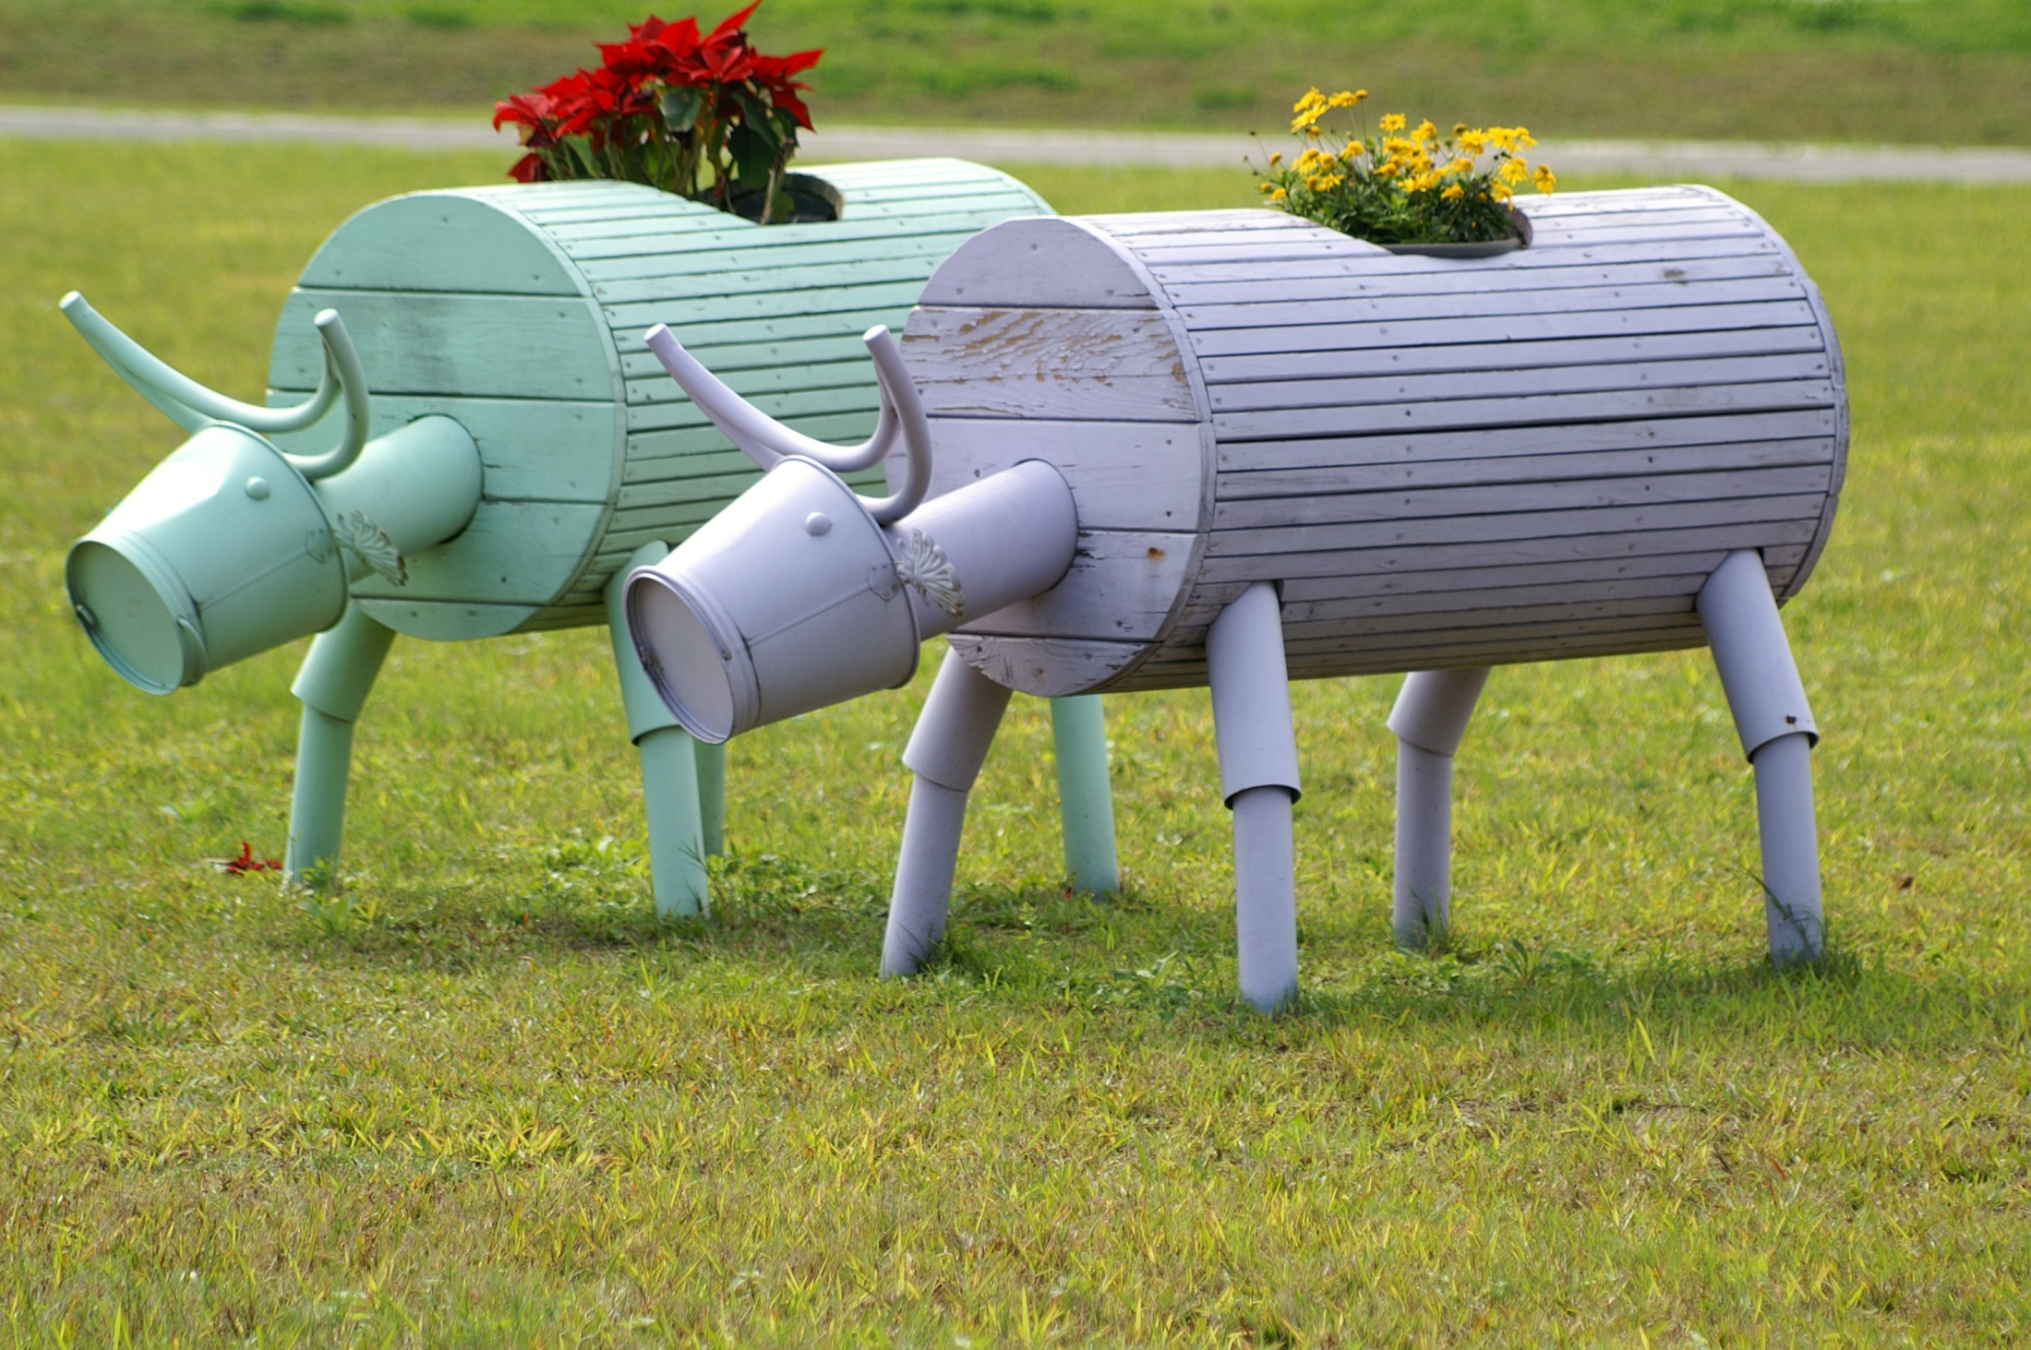

Slide 14
成家
他們看起來很幸福
一個綠，一個紫
你種紅花，我植黃花
你走一步，我跟一步
我到東邊，我在你旁邊
你想要吃什麼，我陪伴你一起吃
他們為什麼這麼幸福
因為他們已經成家

Slide 15
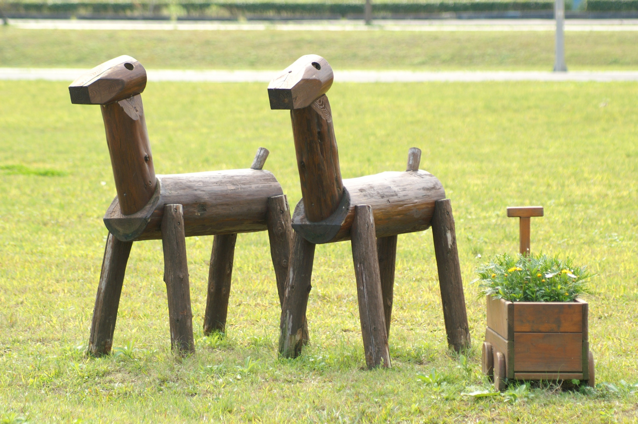

Slide 16
偕老
老婆：你在看什麼?
老公：我沒有看甚麼。
老公：你在看什麼?
老婆：我沒有看甚麼。
老婆：你為什麼站在這裡?
老公：我喜歡站在你這裡。
老公：你在想什麼?
老婆：我在想我們年輕的時候……

